Slide 1
Jogo em Realidade Virtual para Estimular a Comunicação Oral em Inglês
Gabriel de Souza Borba
Orientador(a): Luciana Pereira de Araújo Kohler

Slide 2
Introdução
O inglês é essencial no mundo globalizado, mas muitos brasileiros de nível intermediário "travam" na hora de falar devido à falta de prática no cotidiano e ao medo de errar.
A Realidade Virtual (RV) surge como uma ferramenta poderosa por criar ambientes imersivos e seguros, permitindo que o usuário pratique a fala sem o medo do julgamento social.
A proposta do trabalho é desenvolver um protótipo de jogo em RV, focado na interação por voz, voltado para usuários com inglês básico ou intermediário.

Slide 3
Objetivos
O objetivo deste trabalho é desenvolver um protótipo de jogo educacional em RV no estilo Escape Room, utilizando mecânicas de comandos de voz em inglês para a resolução de desafios, a fim de auxiliar no desenvolvimento e estímulo da comunicação oral do jogador.
Os objetivos específicos são:
a) levantar e analisar mecânicas de Escape Room e elementos de gamificação que favoreçam a comunicação oral em inglês;
b) desenvolver um módulo de processamento e validação linguística baseado em tecnologia Speech-to-Text (STT).

Slide 4
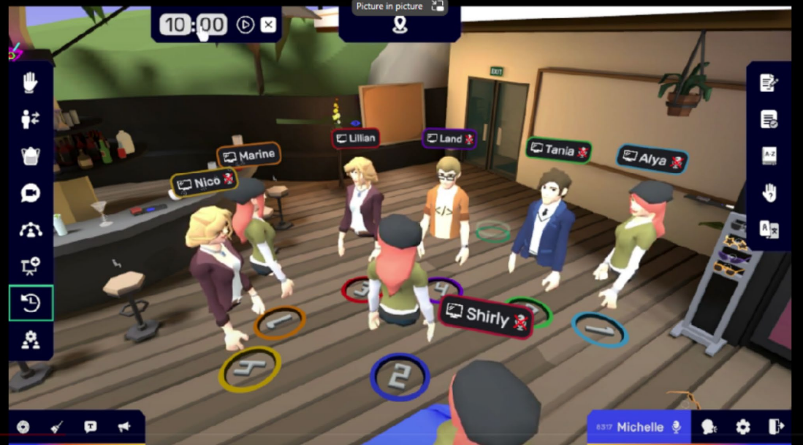
Trabalhos Correlatos
Developing English language learners’ speaking skills through applying a situated learning approach in VR-enhanced learning experiences (Yan; Lowell; Yang, 2024)
Abordagem: Uso de atividades de role-play (encenação) em situações do cotidiano (ex: aeroporto, restaurante, lojas).
Fonte: Yan; Lowell; Yang (2024)

Slide 5
Trabalhos Correlatos
Pontos Fortes:
Simulação realista de contextos da vida real.
Interação simultânea entre múltiplos usuários e o cenário.
Redução da ansiedade/vergonha e fornecimento de feedback imediato.
Pontos Fracos:
Problemas técnicos prejudicam a imersão.
Amostra pequena e falta de um grupo de controle na pesquisa.
Resultados: Melhora significativa no desempenho oral dos alunos (fluência, vocabulário, pronúncia e gramática).

Slide 6
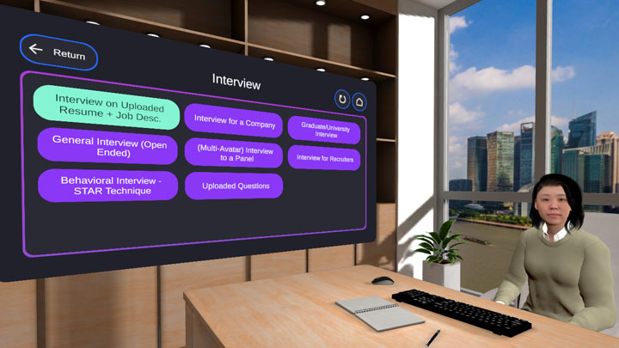
Trabalhos Correlatos
REALIDADE VIRTUAL NA APRENDIZAGEM DE INGLÊS: um mapeamento de novas tecnologias (Leal; Costa; Freschi, 2021)
Abordagem: Pesquisa bibliográfica exploratória de ferramentas e aplicativos de mercado (ex: VirtualSpeech, ClassVR e Altspace VR).
Fonte: VirtualSpeech (2026)

Slide 7
Trabalhos Correlatos
Pontos Fortes:
Aumento da motivação e autonomia do estudante.
Experenciar simulações de situações reais de forma imersiva.
Pontos Fracos:
Campo de estudo muito recente.
Ausência de pesquisa prática/aplicada.
Resultados: A RV se demonstrou uma alternativa eficaz no aprendizado do inglês, trazendo inovação para dificuldades enfrentadas pelos métodos tradicionais.

Slide 8
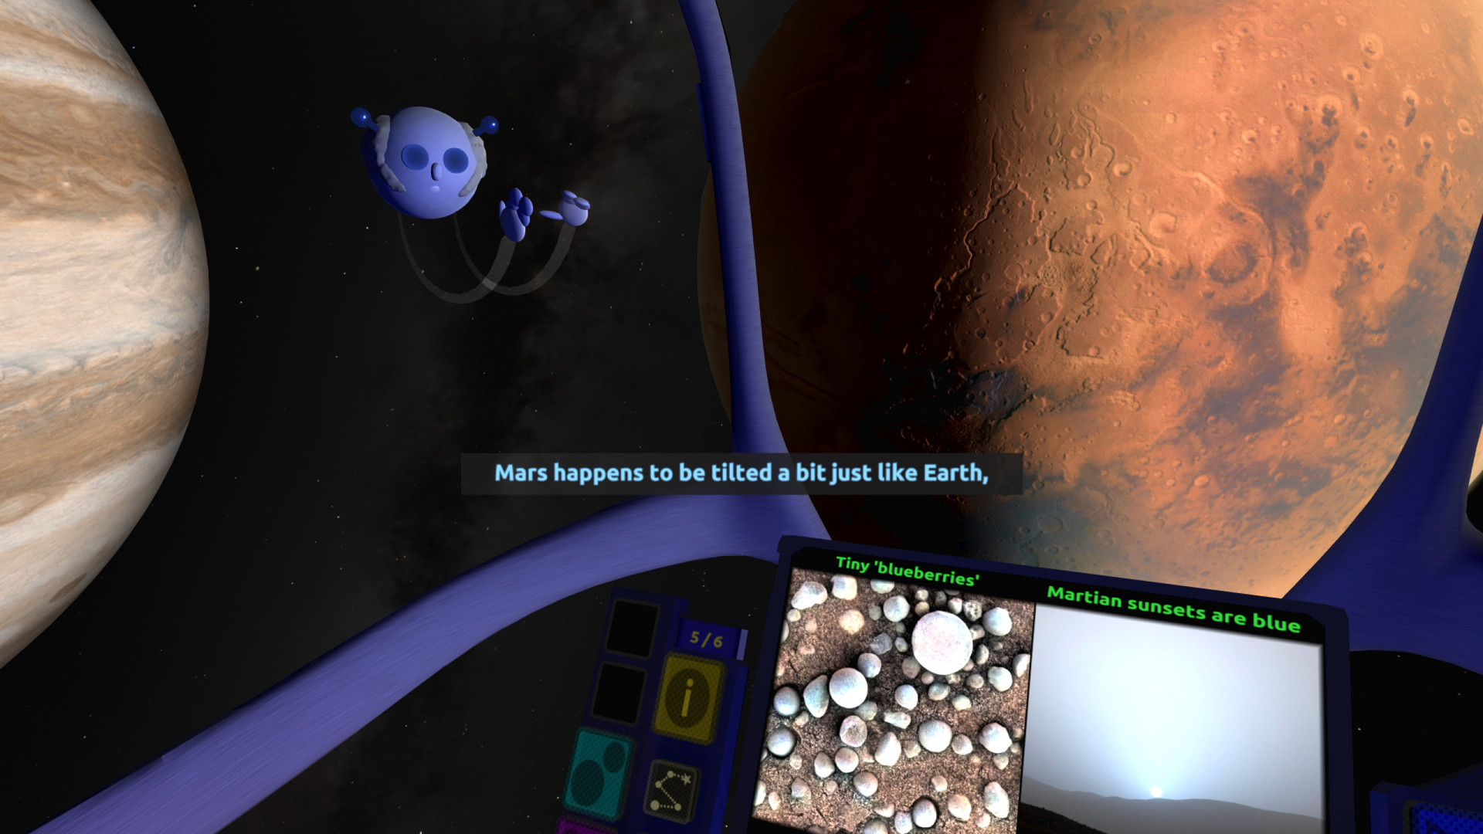
Trabalhos Correlatos
Motivation, engagement, and performance across multiple virtual reality sessions and levels of immersion (Huang et al., 2020)
Abordagem: Estudo prático comparando diferentes níveis de imersão usando o software Titans of Space ao longo de múltiplas sessões.
Fonte: Steam (2019)

Slide 9
Trabalhos Correlatos
Pontos Fortes:
Eficácia em motivar os alunos independentemente do nível de imersão.
Melhora significativa dos alunos sobre o conteúdo abordado.
Ponto Fraco:
Alta imersão pode causar distrações.
Resultados: O engajamento dos alunos se manteve alto ao longo de todas as sessões, mas liberdade de interação em imersões mais altas interferiu na aprendizagem.

Slide 10
Trabalhos Correlatos
Trabalhos Correlatos Características | Yan; Lowell; Yang (2024) | Leal; Costa; Freschi (2021) | Huang et al. (2021)
Tipo de RV dos Jogos | Metaverso | Realidade Virtual Imersiva | Realidade Virtual Imersiva
Plataforma dos Jogos | Computador | Óculos de RV | Óculos de RV
Jogabilidade dos Jogos | Interação com ambiente e outros jogadores | Interação oral com personagens com Inteligência Artificial (IA) | Exploração espacial guiada
Ambientes dos Jogos | 3D simplificado | 3D com foco no realismo | 3D com foco no realismo
Variáveis Analisadas | Ansiedade, desenvolvimento da fala e presença | Tecnologias e funcionalidades de software disponíveis | Motivação, engajamento e raciocínio espacial
Coleta de Dados | Entrevistas, vídeos e questionários | Análise documental | Pré/pós-testes e questionários padronizados

Slide 11
Justificativa
Lacuna Identificada
Os estudos demonstram ferramentas que dependem de interação humana síncrona ou focam em mapeamento teórico.
Falta uma solução prática, que seja autônoma para o treino da fala e lúdica para ter a atenção da pessoa.
Proposta
Um jogo 3D em RV no estilo Escape Room com temática de fantasia mágica, que utiliza comandos de voz fechados (STT) para validar a pronúncia e disparar eventos.

Slide 12
Metodologia
Prototipação e validação de software educacional, seguindo as seguintes etapas:
especificação e design do jogo: vocabulário e game design;
modelagem e configuração do ambiente: criação e configuração de assets 3D no motor gráfico Unity;
implementação da mecânica em RV: integração do Meta Quest 3S com o sistema de reconhecimento de voz (STT);
testes de integração e ajustes: reconhecimento de voz com sotaque e correção de bugs.

Slide 13
Revisão bibliografica
Ensino de Língua Inglesa e o Bloqueio na Oralidade
A Complexidade da Fala: Exige a aplicação simultânea de múltiplas habilidades (vocabulário, gramática, pronúncia e escuta).
O "Paradoxo" do Aprendizado: É comum que alunos com nível avançado em leitura e escrita "travem" na hora de falar.
Barreiras Psicológicas: O medo de errar, a baixa autoconfiança e a ansiedade de ser julgado na sala de aula tradicional inibem a prática.

Slide 14
Revisão bibliografica
REALIDADE VIRTUAL E JOGOS EDUCACIONAIS
A RV como Solução: Cria ambientes 3D imersivos que tornam o aprendizado prático, dinâmico e significativo, superando as limitações do ensino tradicional.
Ambientes "Hiper modais": A combinação de estímulos visuais, sonoros e interativos em 360º direciona o foco do aluno e facilita a memorização do vocabulário.
Alta Motivação: Transformam o que seria uma tarefa árdua em uma experiência lúdica, mantendo os alunos engajados ao longo de múltiplas sessões.

Slide 15
Revisão bibliografica
INTERAÇÃO POR VOZ EM AMBIENTES VIRTUAIS
O "Espaço Seguro": A RV simula ambientes sociais onde o aluno pode praticar a fala sem o medo do julgamento ou do constrangimento do mundo real.
Reconhecimento de Fala: Permite interagir com o jogo e com os personagens (NPCs) de forma autônoma, sem depender de professores ao vivo.
Validação Automática: A necessidade de falar corretamente para progredir no jogo garante correção em tempo real e repetição orgânica.

Slide 16
Referências
Huang, Wen; Roscoe, Rod D.; Johnson-Glenberg, Mina C.; Craig, Scotty D. Motivation, engagement, and performance across multiple virtual reality sessions and levels of immersion. Journal of Computer Assisted Learning, [S. l.], v. 37, n. 3, p. 745-758, jun. 2021. DOI: https://doi.org/10.1111/jcal.12520 Disponível em: https://onlinelibrary.wiley.com/doi/full/10.1111/jcal.12520. Acesso em: 04 abr. 2026.
Leal, João V.; Costa, Eduardo G.; Freschi, Ana C. VIRTUAL REALITY IN ENGLISH LEARNING: a mapping of new technologies. Revista Interface Tecnológica, Taquaritinga, SP, v. 18, n. 2, p. 157-168, dez. 2021. DOI: 10.31510/infa.v18i2.1255. Disponível em: https://revista.fatectq.edu.br/interfacetecnologica/en/article/view/1255. Acesso em: 11 abr. 2026.
Ramos, R. C.; Júnior, Wlamir L. B. Realidade virtual na educação: Fundamentos, Dispositivos, Aplicações e Inovação no Ensino. RCMOS - Revista Científica Multidisciplinar O Saber, Brasil, v. 1, n. 1, 2024. DOI: 10.51473/rcmos.v1i1.2024.540 Disponível em: https://submissoesrevistarcmos.com.br/rcmos/article/view/540. Acesso em: 11 abr. 2026.
Sales, Rafaela L.; Ribeiro, Patrícia N. de S.; Procópio, Renata B. O impacto de um ambiente de aprendizagem hipermodal com imersão em 360º na aquisição lexical de inglês como língua estrangeira. MOARA – Revista Eletrônica do Programa de Pós-Graduação em Letras, [S. l.], n. 67, 2024. DOI: http://dx.doi.org/10.18542/moara.v0i67.16654 Disponível em: https://periodicos.ufpa.br/index.php/moara/article/view/e6723/11798. Acesso em: 11 abr. 2026.
Steam. Titans of Space PLUS. 2019. Disponível em: https://store.steampowered.com/app/468820/Titans_of_Space_PLUS/. Acesso em: 26 abr. 2026.
VirtualSpeech. Education. 2026. Disponível em: https://virtualspeech.com/education. Acesso em: 26 abr. 2026.
Yan, Weijian; Lowell, Victoria L.; Yang, Li. Developing English language learners’ speaking skills through applying a situated learning approach in VR-enhanced learning experiences. Virtual Reality, [S. l.], v. 28, n. 167, nov. 2024. DOI: https://doi.org/10.1007/s10055-024-01061-5 Disponível em: https://link.springer.com/article/10.1007/s10055-024-01061-5. Acesso em: 04 abr. 2026.

